Slide 1
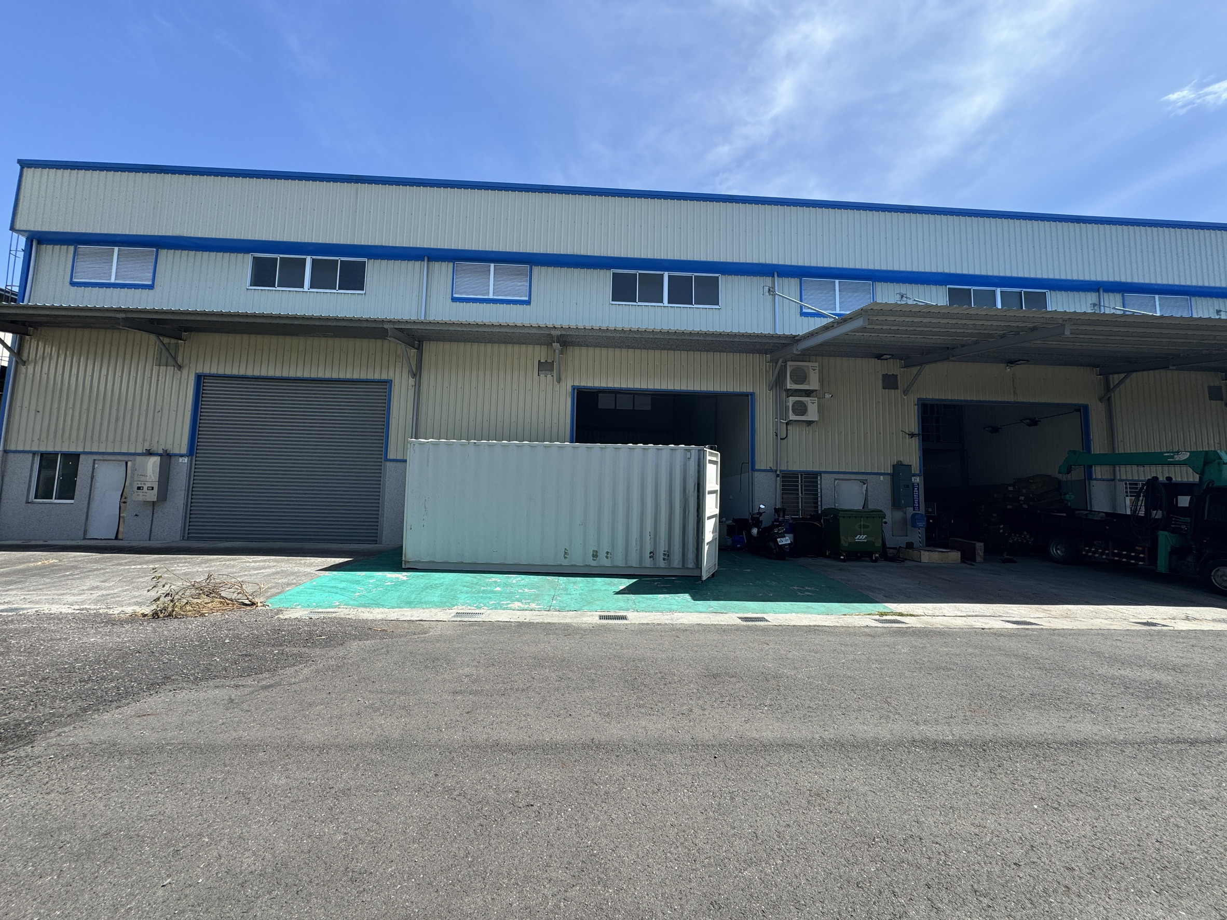

富住通大型工業地產
岡山區
低總價工業廠房
小坪數低總價廠房出售
楊紘珉 0905-858-141

Slide 2

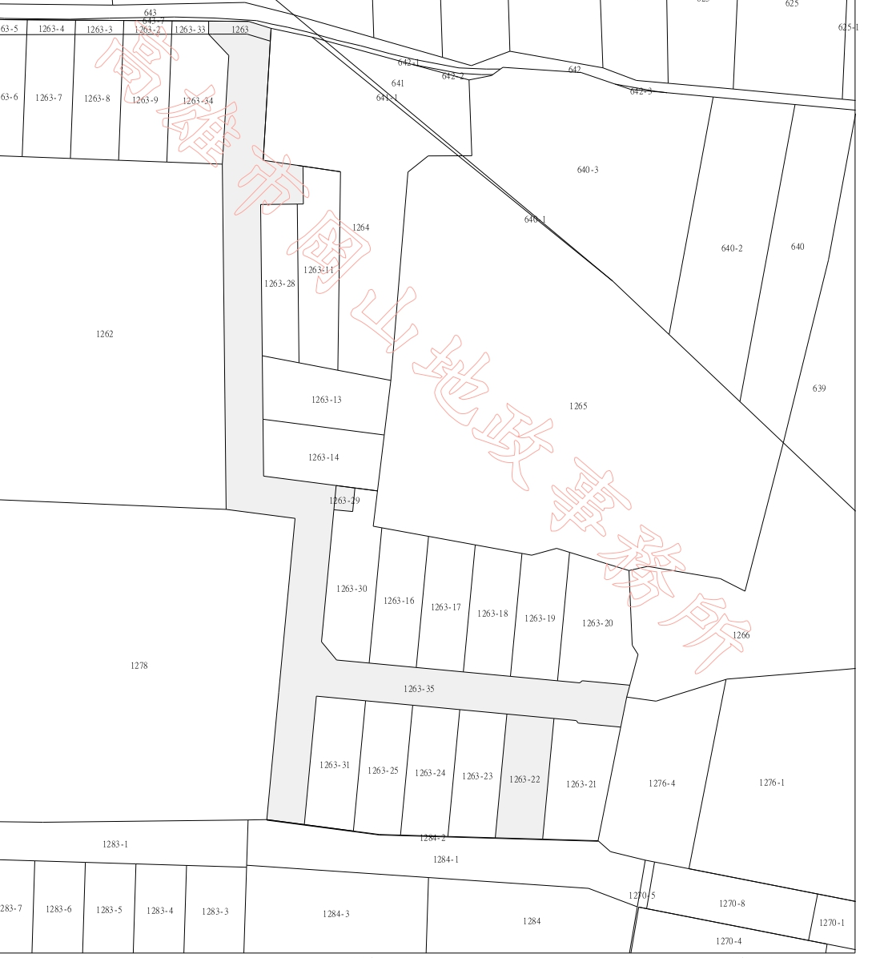
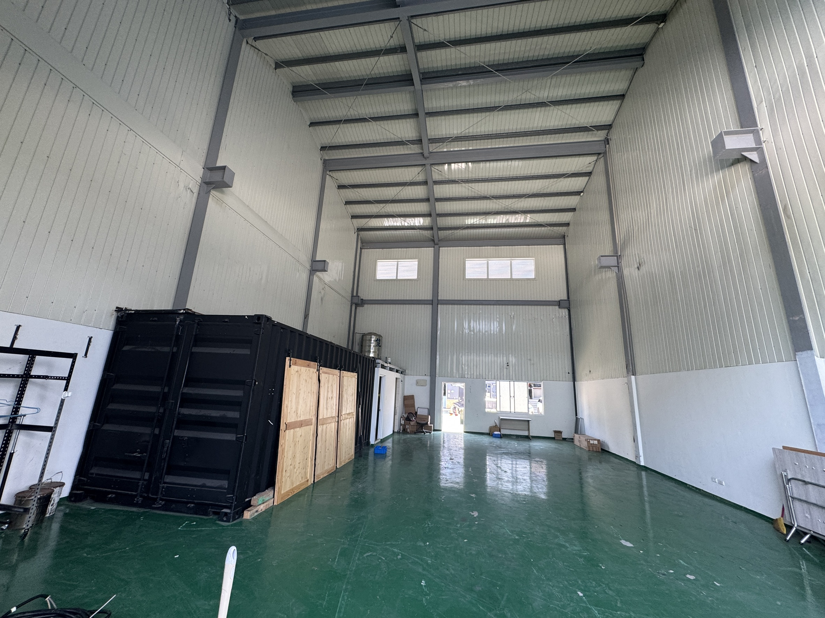
富住通大型工業地產
基本資訊
基地面積：約113.87坪（依謄本登記為主）
建物面積：約45.7坪（依謄本登記為主）
使用分區：工業區乙種工業用地
售價：2,450萬（每坪約21.5萬）
備註：基地含道路持分
岡山區灣裡路１９６巷２３號

Slide 3
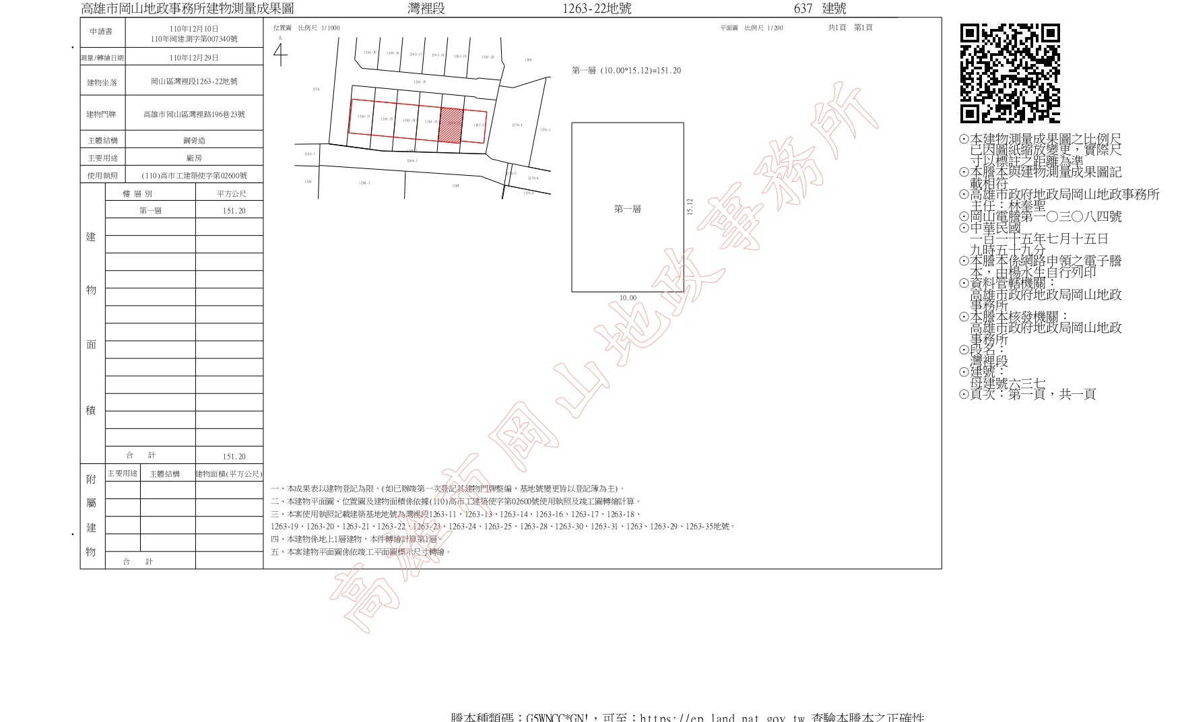
富住通大型工業地產
基本資訊

Slide 4
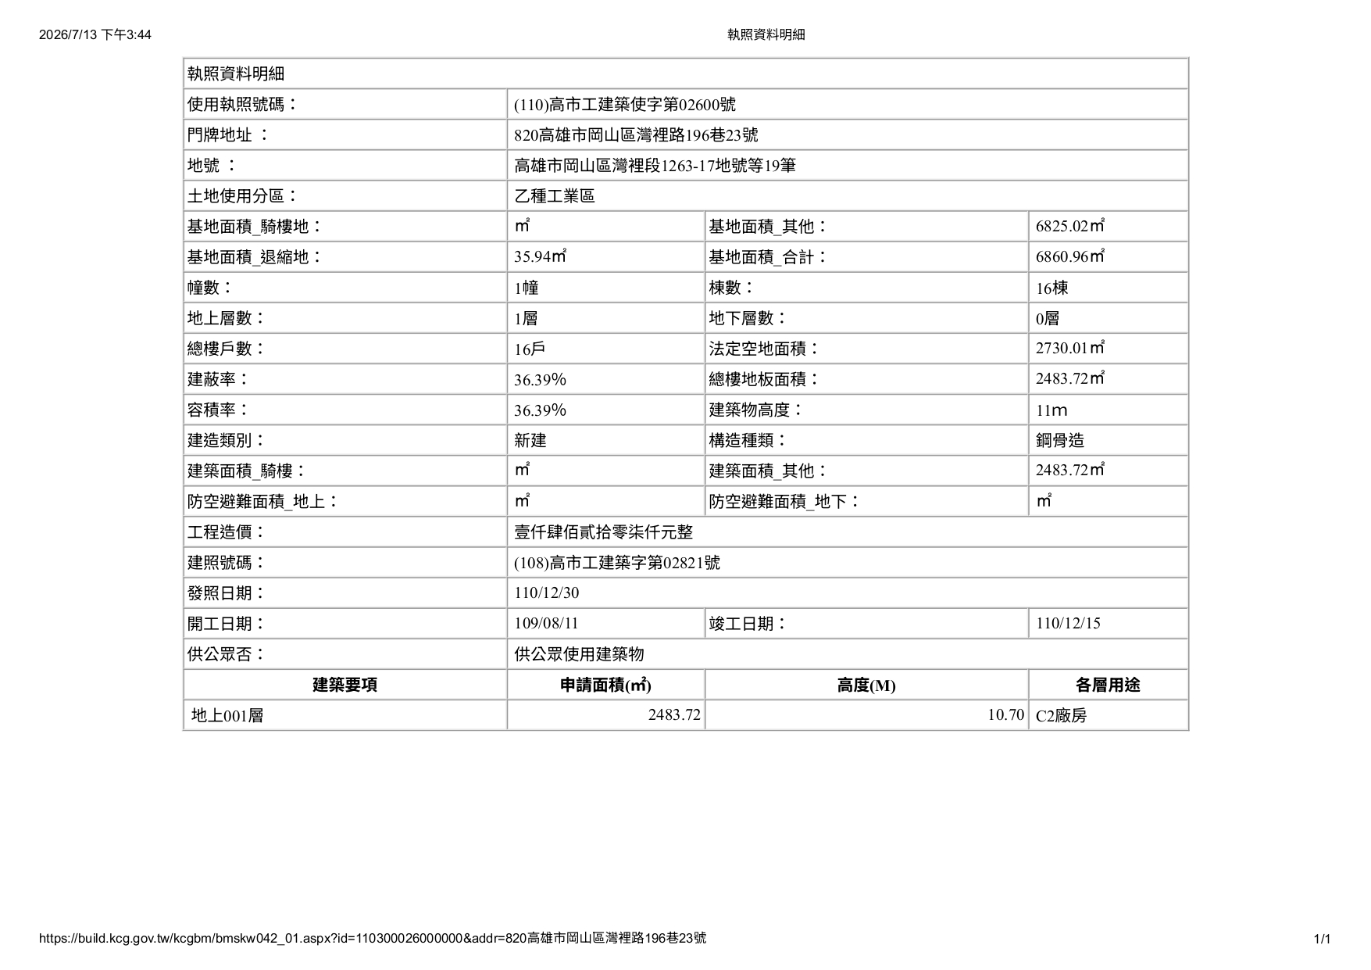
富住通大型工業地產
基本資訊

Slide 5
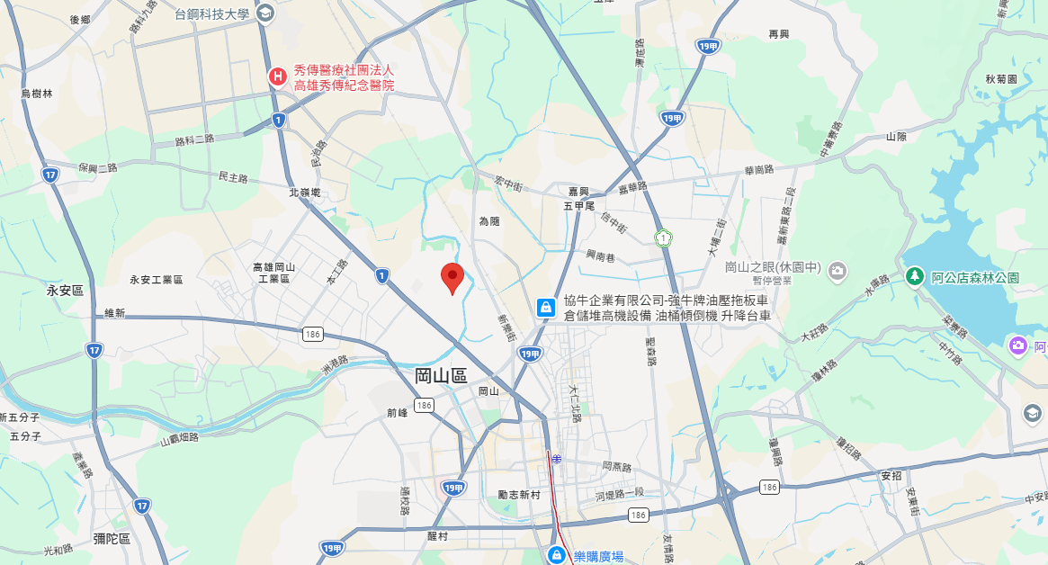
富住通大型工業地產
交通區位
物件
永安工業區
本洲工業區
國道一號

Slide 6
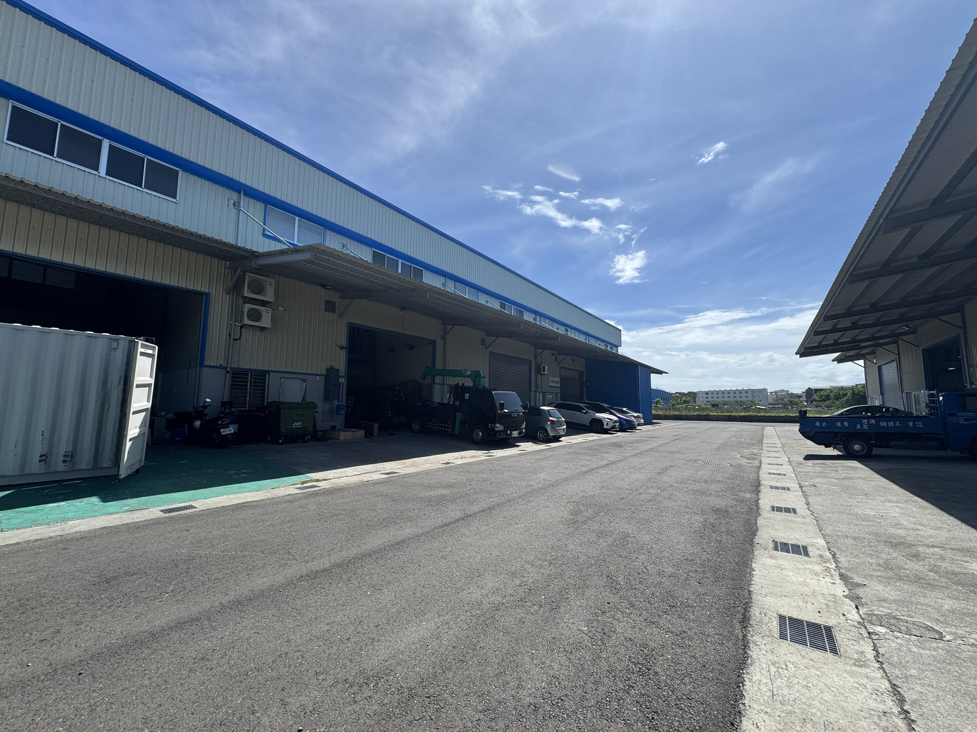
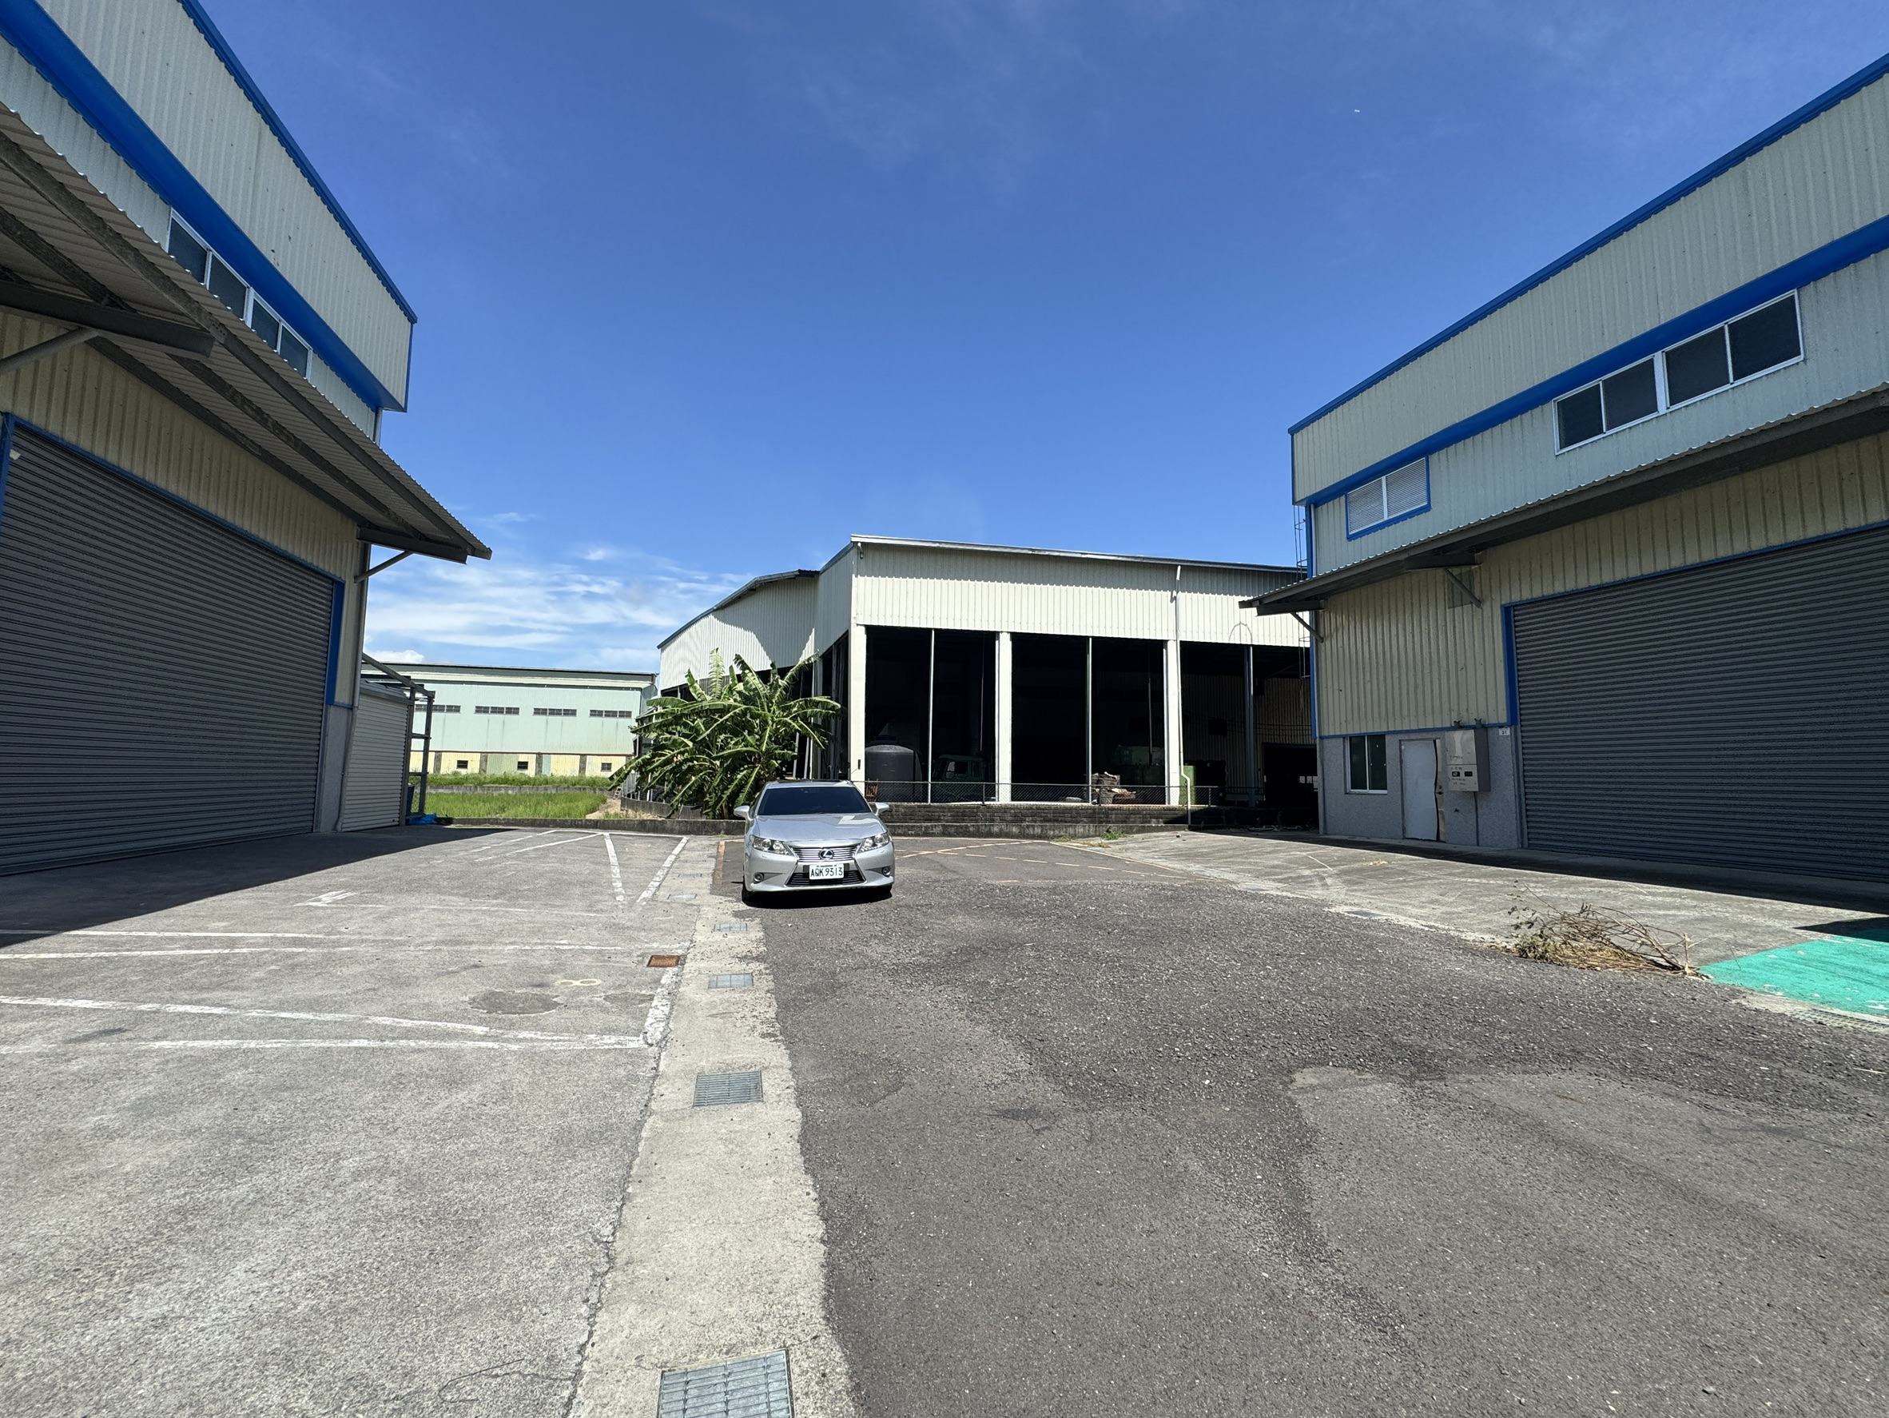

富住通大型工業地產
現況拍攝
富住通商用不動產大型工業地產團隊 FULL LIFE COMMERCIAL REAL ESTATE SERVICE
關懷 ‧ 文化 ‧ 家庭 ‧ 國際

Slide 7
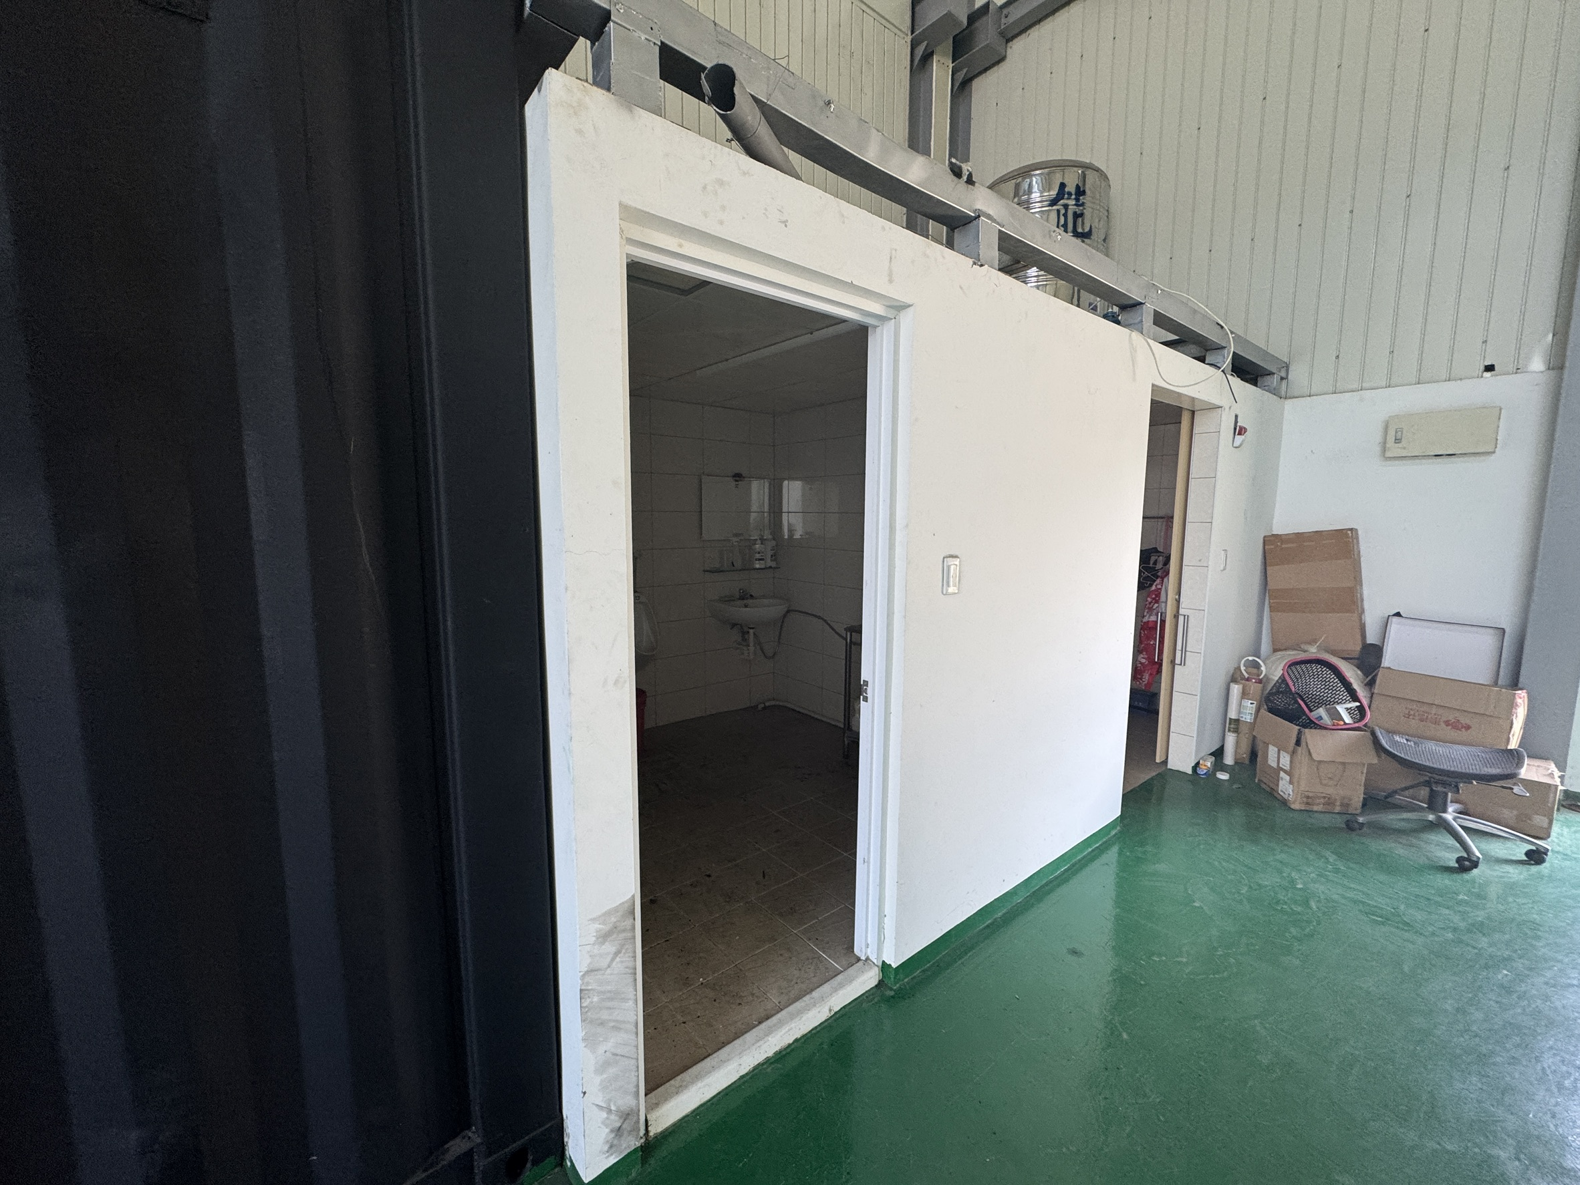
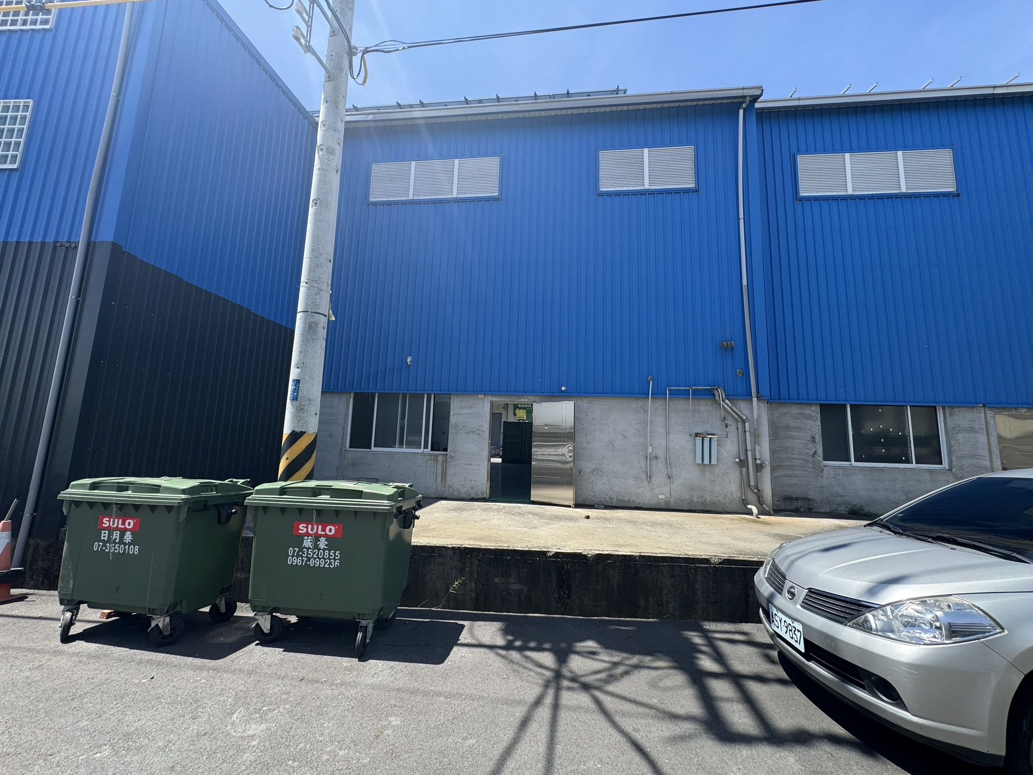
富住通大型工業地產
現況拍攝
富住通商用不動產大型工業地產團隊 FULL LIFE COMMERCIAL REAL ESTATE SERVICE
關懷 ‧ 文化 ‧ 家庭 ‧ 國際

Slide 8
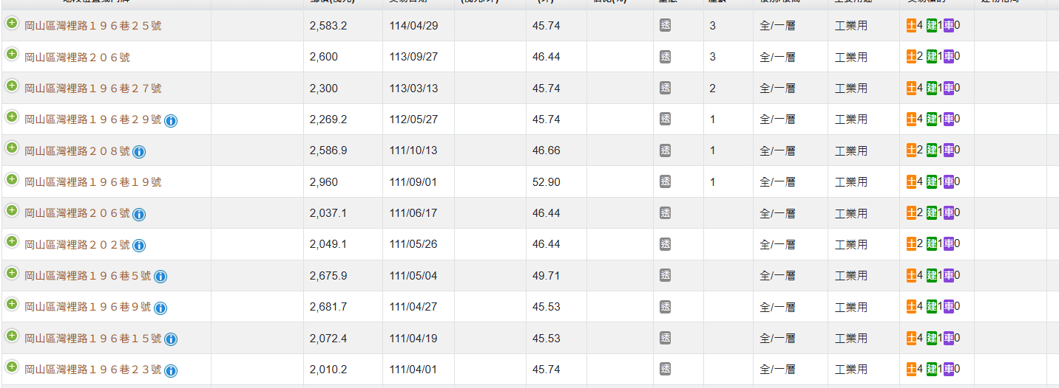
富住通大型工業地產
投資亮點
開價已低於鄰近實價登錄，投資自用兩相宜

Slide 9
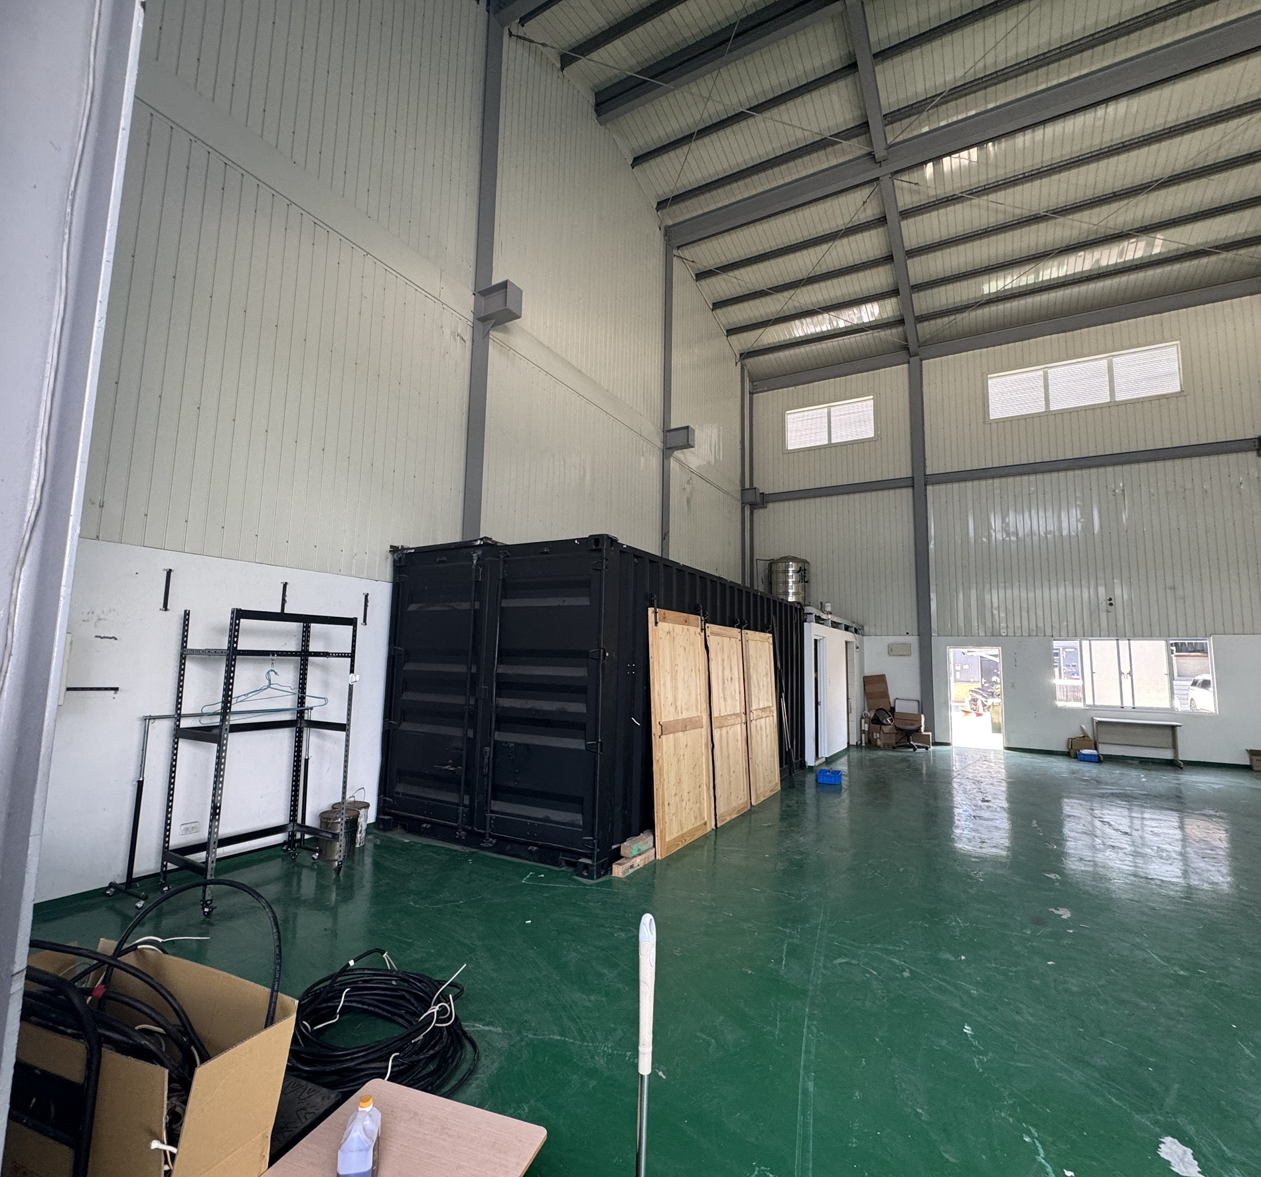
富住通大型工業地產
9米滴水高度，大型設備、倉儲堆高空間充足。
鋼骨結構，耐用穩固，自用設廠、企業倉儲皆適合。
鄰近省道、RK3捷運站，交通便利，員工通勤方便。
8米道路，35噸大型車可進出，物流運輸效率佳。
投資亮點

